Slide 2
תעלומת המייסד
היכן בקרית אתא נמצא שלט המספר על מייסד העיר?
מי היה אותו מייסד?
ומדוע כמעט ואין איש המכיר את האיש ואת השלט?

Slide 3
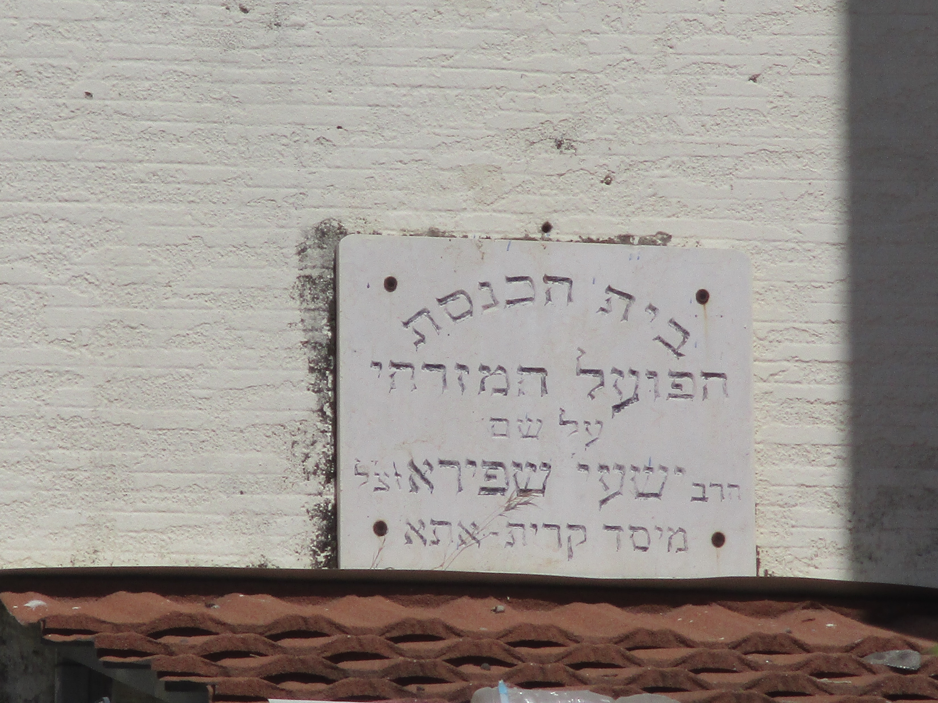

Slide 4
על לוח שיש מעל דלת הכניסה לבית כנסת ברחוב פינסקר מספר שתיים בעיר הצפונית קריית אתא חקוקות המילים הבאות:
'בית הכנסת הפועל המזרחי על שם הרב ישעיהו שפירא זצ"ל מיסד קריית אתא'.
אם תלך ברחובות אותה עיר ותשאל את תושביה לשמה של מיסדה, איש לא יזכיר וכלל לא יכיר את שמו של הרב ישעיהו שפירא (1891 – 1945).
בפרסומים הרשמיים של עיריית קריית אתא, וגם בית כתליו של 'בית פישר' המוזיאון העירוני לתולדות העיר, אין לתואר מייסד העיר ולרב ישעיהו שפירא ולא כלום,
רק לאחר חיפוש מאומץ ניתן למצוא רמז דק לחלקו בתולדות העיר, שהתחילה ככפר.

Slide 5
מי הוא ר' ישעיהו?
רבים מכירים את רבי קלונימוס קלמן שפירא, הרבי מפיאסצ'נה מחבר הספר 'חובת התלמידים', הכשרת האברכים' 'אש קודש' ועוד.
אח יחיד מאב ואם היה לו לרבי מפסיאצ'נה ר' ישעיהו שפירא, שנולד בגרודזיסק בי"א שבט תרנ"א.
הוא היה בן זקונים לאביו רבי אלימלך שפירא, האדמו"ר מגרודזיסק, בן לשושלת קוז'ניץ מגדולי האדמו"רים בפולין בדורו.
בביתם היתה חיבה גדולה לארץ ה', תמיד חיפשו חיטים למצות ואתרוגים לסוכות מארץ ישראל. והשתוקקו תמיד לזכות לגור בנחלת ה'.
ר' ישעי'לה הוציא לימים ספר בשם 'ארץ חפץ' – אמרות על ארץ ישראל ובנינה. כמו שכתב הגר"א - "ארץ חפץ – ארץ שחפץ בה השי"ת. ושבחה מבואר בכל התורה. וכל תשוקתו של משה לכנוס בה".

Slide 6
האדמו"ר החלוץ
ר' ישעי'לה מחליט להעביר מחשבה למעשה ובי"ח שבט תרע"ד עלה בפעם הראשונה לארץ ישראל, משפחתו לא עלתה עימו היות וחמיו התנגד לעליה לארץ.
עוד לא קרה בחצרות אדמו"ר, שבן רבי מהולל, שמציעים לפניו לשמש בכתר האדמו"רות וחסידים מעריצים מקיפים אותו - יתגבר על הרגלי חיים קבועים, על סיכויים של חיים מלאים כבוד ונחת, ויסע לארץ ישראל השוממה על מנת לעבוד בה כעובד אדמה.
זמן רב היו משוחחים בחצר אדמו"רים על מעשהו המוזר של ר' ישעיה מגרודז'יסק. גם בא"י היו מתייחסים אליו כאל נטע זר, מופלא, השונה כ"כ מהבריות המצויות בשוק.
כמה שנים לאחר מכן הוא מתמנה למנהל מחלקת העליה, עיקר תפקידו לארגן עלית יהודים שומרי תורה ומצוות לארץ.
לר' ישעי'לה חשוב מאוד ליישב את ארץ ישראל לא רק גשמית, אלא גם רוחנית. שיבואו אנשים שומרי מצוות ויבנו את ארץ ישראל בקדושה.
וכך הוא כותב בעיתון ההד (תרצ"ב, י) : "ארץ ישראל יכולה להעשות למבצר היהדות שומרת התורה, ולשמש לה משען בשעה טרופה זו. אילו היתה היהדות הדתית לכל פלגותיה מגייסת את כחותיה הטובים ביותר מכל המקצועות ומשרישה אותם בא"י אפשר היה ע"י כך לא רק להציל את היהדות בא"י ולהטביע עליה את הצורה המקורית הקדומה של יהדות וחיי תורה, כי אם היא היתה משמשת גם מקור השפעה לדבר ה' לכל הגולה כולה".

Slide 7
מטרותיו של ר' ישעיהו
בשנת תרפ"ד הוא מחליט לחזור לפולין ולעלות את משפחתו לארץ ישראל. כאשר הוא שומע על המשבר של חברת קהילת ציון (שאין קונים לאדמה), הוא מציע רעיון חדש,
הנה אני נוסע עכשיו לפולין להביא את משפחתי, כאשר אהיה שם ואפגוש את היהודים פנים אל פנים, אדבר איתם על חשיבות מצוות ישוב הארץ, על ארץ חמדה - ארץ שחמדו לה האבות. "הארץ הקדושה שהכל מצפים לראותה, חמדת כל ישראל וחמדת השי"ת. כל העליונים והתחתונים - תשוקתם אליה" (מתוך אגרת הגר"א), בטוח אני שיש רק להצית בנצוץ את חמר הבערה הזה והיה לאש לוהטת. ויקנו את כל הקרקעות.
שלוש מטרות עומדות בפני ר' ישעיה בארגון היהודים בוורשה:
א. גאולת קרקעות - שלא יפלו בחזרה בידי סורסוק. ב. לעלות יהודים לארץ ישראל. ג. והעיקר גאולת הארץ מידי החילונים, להטביע בארץ צורת חיי תורה ומצוות.

Slide 8
אמר ועשה, ביום ג', ט"ז באייר תרפ"ד נסע לוורשה ולשאר ערי פולין, שם הרי רבים מכירים אותו, הרי הוא בנו של האדמו"ר מגרודזיסק משולשלת קוז'ניץ, ואח של הרבה מפיאסצ'נה.
בשטיבלך הוא מסר דרשות נלהבות על חשיבות הארץ הטובה, ויהודים נסחפו אחריו במהירות עצומה, מיד בסיום הדרשה חתמו הרבה יהודים על קנית קרקע, וכך הוא מקים כמה אגודות לקנית קרקעות (אחת מהאגודות קונה את כפר חסידים).
באחד הכנסים, שהתקיים ברחוב פטשיה 4 בוורשה, בו מתכנסים כשלושים איש, מייסדים מיד לאחר הכנס אגודת התיישבות נוספת, הנקראת 'עבודת ישראל'. אליהם מצטרפים בסוף עוד כ 300 איש.
אגודה זו קונה בהמשך את 'כפר אתא' (ועל כך בפרקים הבאים).
כל קיומה של העיר הוא בזכות אותו יהודי צנוע אחיו של האדמ"ר מפסיצנה – ר' ישעיהו שפירא.

Slide 9
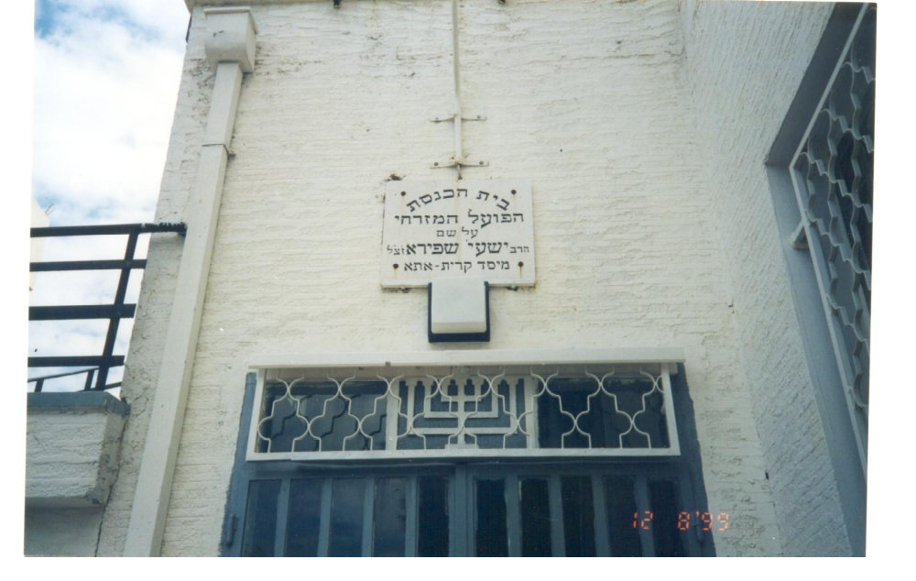
זכור ימות עולם!
לימים יהודים יקרים שמאוד מעריכים את פעלו, ורוצים להכיר לו טובה, בונים בית הכנסת וקוראים את בית הכנסת על שמו "בית ישעיהו".
על לוח שיש מעל דלת הכניסה לבית כנסת ברחוב פינסקר מספר שתיים בעיר הצפונית קריית אתא חקוקות המילים הבאות: 'בית הכנסת על שם הרב ישעיהו שפירא זצ"ל מיסד קריית אתא'.

Slide 10
זכור את מייסד העיר!
אם תלך ברחובות אותה עיר ותשאל את תושביה לשמה של מיסדה, איש לא יזכיר וכלל לא יכיר את שמו של ר' ישעיהו שפירא.
בפרסומים הרשמיים של עיריית קריית אתא, וגם בית כתליו של 'בית פישר' המוזיאון העירוני לתולדות העיר, אין לתואר מייסד העיר ולרב ישעיהו שפירא ולא כלום.
תודה למיכה קליין (בן העיר קרית אתא) שפועל הרבה לפרסם את הדברים. חלק מהדברים כאן נלקחו מהמחקר שעורך מיכה קליין, בבר אילן, בהנחיית דב שוורץ.

